Slide 1
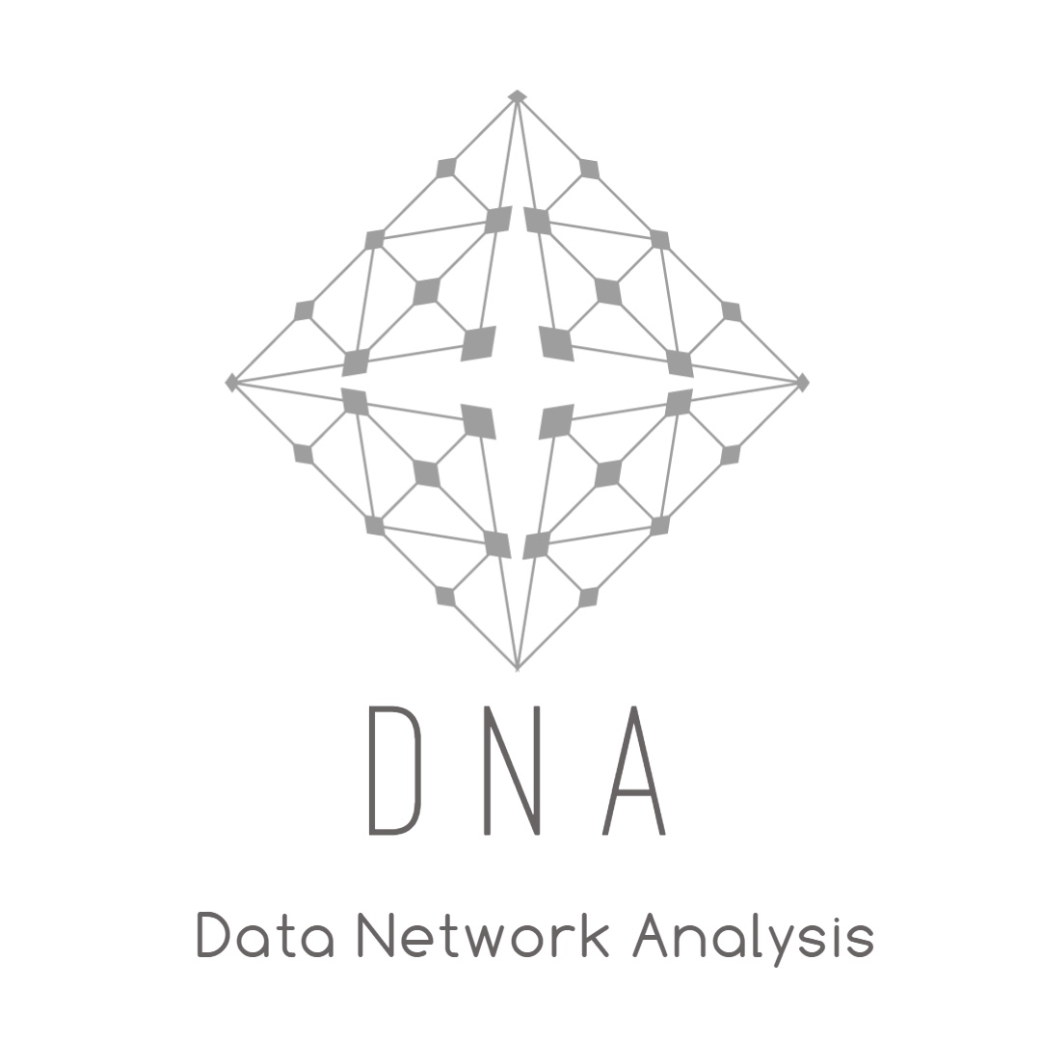

경기과학멘토 진학진로멘토링
데이터과학부
Data Science
2019-12-15

Slide 2

Introduction
01
소개
02
Data Science
데이터 과학
Artificial Intelligence
03
인공지능
04
Curriculum
교과과정
Career
05
진로
06
Preparation
준비

Slide 3
01
Introduction
소개
제 이름은 허재혁입니다.
학교생활
졸업학점
2013.3 ~ 2019.8 통계정보학과 졸업
통계정보학과 > 2016 응용통계학과 > 2018 데이터과학부
2016.8~2017.12 튜터링 프로그램 튜터 활동
2016.8~2018.8 통계조사연구소
2017.9~2017.12 데이터분석동아리
4.18 / 4.5 (전체평점)
4.43 / 4.5 (전공평점)
경력
2018.7~2019.6 분당서울대병원 인공지능 연구원
2019.6~2019.9 데이콘 데이터 사이언티스트

Slide 4
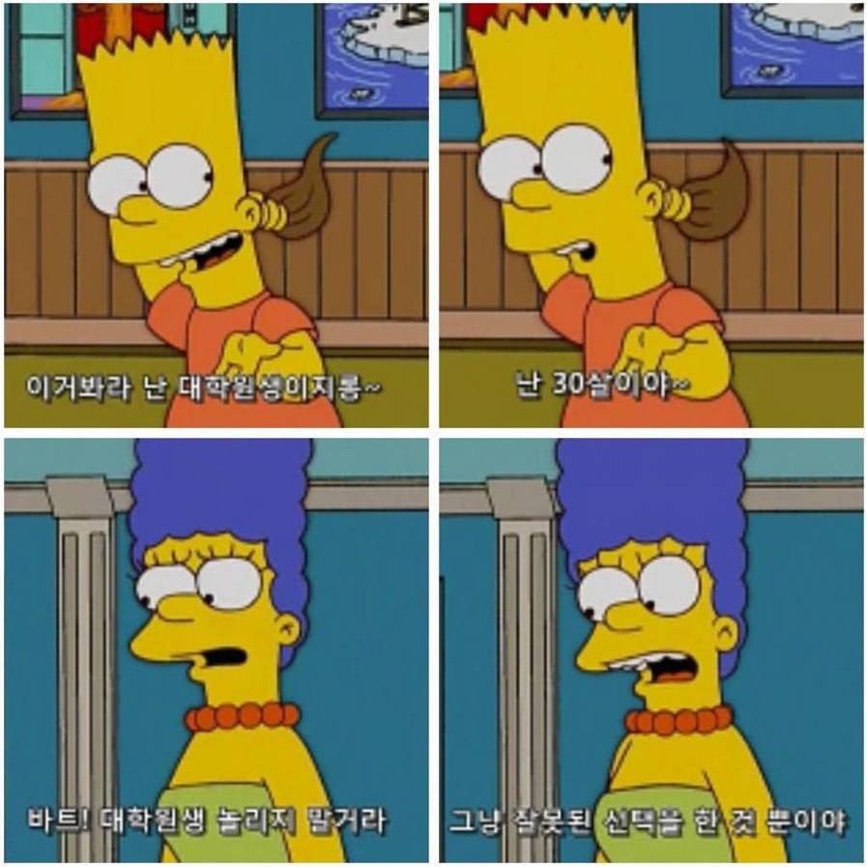
01
Introduction
소개
소년이 잘못하면 소년원을 가고
대학생이 잘못하면 대학원간다

Slide 5
02
Data Science
데이터 과학
데이터 과학이란?
생명
수많은 데이터 속에서 숨겨진 가치(value)를 발견하는 것
돈
재미

Slide 6




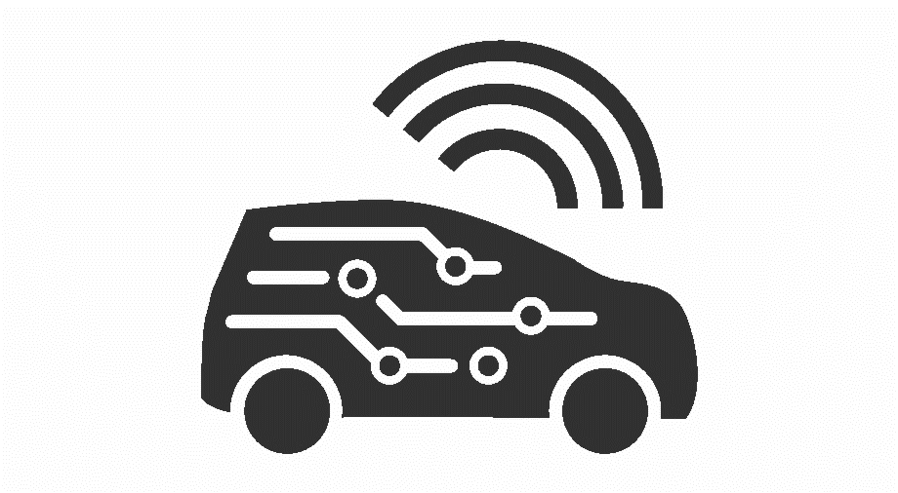

02
Data Science
데이터 과학
다양한 산업에서의 데이터 과학
의료
금융
스포츠
게임
모빌리티
보안

Slide 7
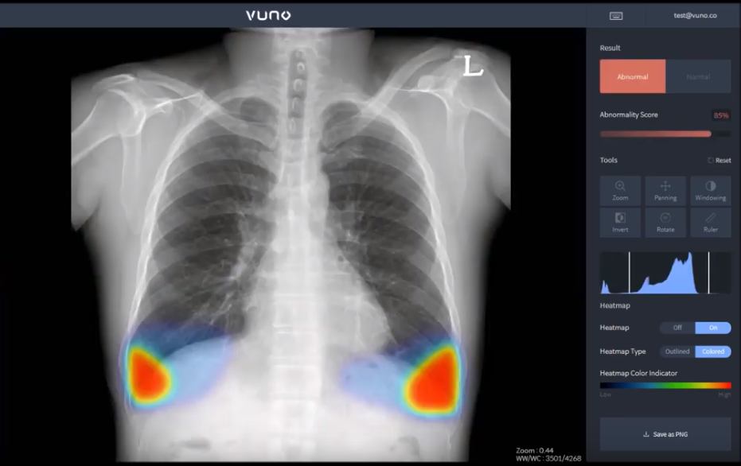
02
Data Science
데이터 과학
다양한 산업에서의 데이터 과학 - 의료
뇌졸중 진단 위험도 예측
뇌종양 진단 자동화
심장 분할 자동화
Chest X-ray Segmentation
Source: https://www.vuno.co/products
Notes:
의료영상 판독

Slide 8
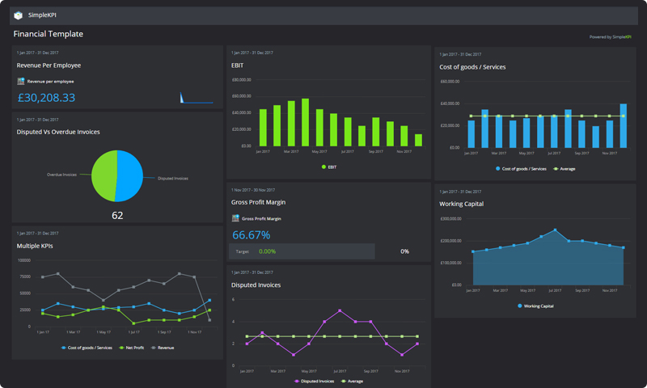
02
Data Science
데이터 과학
다양한 산업에서의 데이터 과학 - 금융
개인 금융스타일 대시보드
보험사기 탐지
주식 예측
대출 연체 예측
Source: https://www.simplekpi.com/KPI-Dashboard-Examples/Financial-Dashboard-Example
Notes:
개인 맞춤 금융스타일 대시보드, 보험사기 탐지, 연체 예측 등

Slide 9

02
Data Science
데이터 과학
다양한 산업에서의 데이터 과학 - 스포츠
타자 타율 예측
투수 투구 예측
승패 예측
선수별 컨디션 대시보드
Notes:
선수 타율 예측, 승패 예측, 투구 예측

Slide 10

02
Data Science
데이터 과학
다양한 산업에서의 데이터 과학 - 게임
유저 이탈 예측
게임 봇 탐지
욕설 탐지
유저 네트워크 분석
Notes:
유저 이탈, 게임 봇 탐지

Slide 11
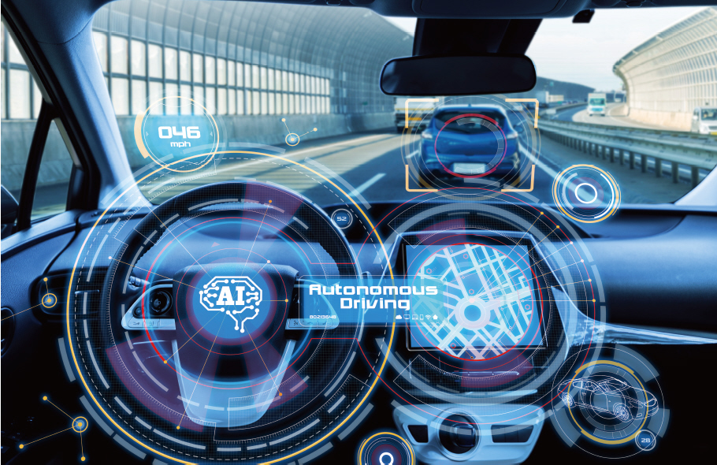
02
Data Science
데이터 과학
다양한 산업에서의 데이터 과학 - 모빌리티
자율주행
최적의 길 찾기
버스 승차인원 예측
콜택시 배차 예측
Notes:
자율주행, 버스 승차인원 예측, 콜택시 배차 예측

Slide 12
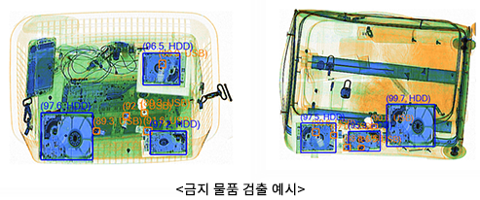
02
Data Science
데이터 과학
다양한 산업에서의 데이터 과학 - 보안
보안 검색대 물체 검출
신원 인식
비정상 트래픽 탐지
악성/정상 파일 검사
Source: http://www.laonpeople.com/index.php
Notes:
개인 맞춤 금융스타일 대시보드, 보험사기 탐지, 연체 예측 등

Slide 13




02
Data Science
데이터 과학
다양한 분야
추천시스템
Recommendor System
컴퓨터영상
Computer Vision
자연어처리
Natural Language Process
강화학습
Reinforcement Learning
Notes:
개인 맞춤 금융스타일 대시보드, 보험사기 탐지, 연체 예측 등

Slide 14
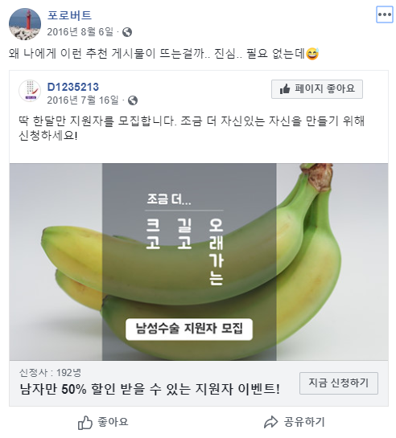
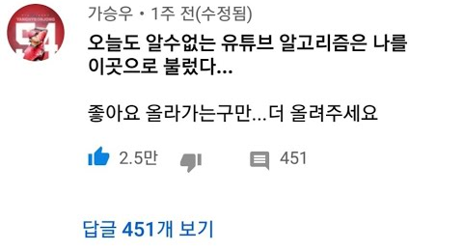
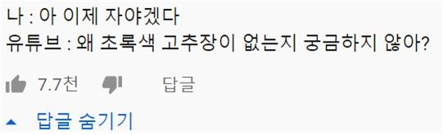
02
Data Science
데이터 과학
다양한 분야 - 추천시스템
Notes:
개인 맞춤 금융스타일 대시보드, 보험사기 탐지, 연체 예측 등

Slide 15
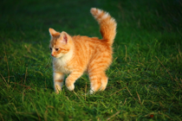
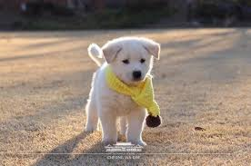
02
Data Science
데이터 과학
다양한 분야 - 컴퓨터영상
분류 (Classification)
검출 (Object Detection)
분할 (Segmentation)
CAT
DOG

Slide 16
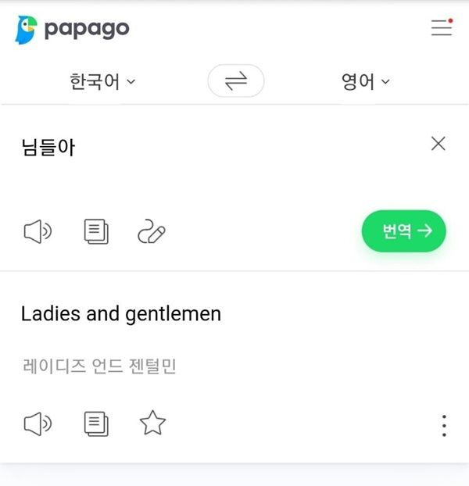

02
Data Science
데이터 과학
다양한 분야 - 자연어처리

Slide 17
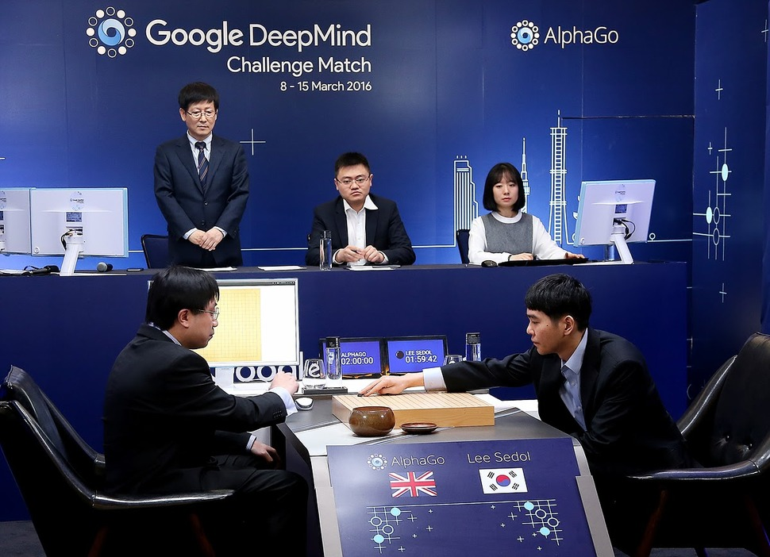

02
Data Science
데이터 과학
다양한 분야 - 강화학습

Slide 18


03
Artificial Intelligence
인공지능
인공지능이란?
과거
현재
데이터
결과
규칙

Slide 19

03
Artificial Intelligence
인공지능
인공지능이란?
과거
현재
인공지능 모델
데이터
결과
규칙
내가 알아서 찾을게

Slide 20
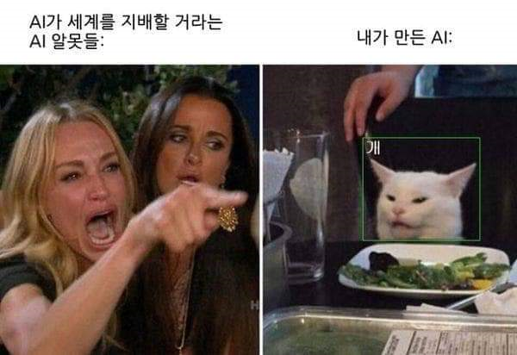
03
Artificial Intelligence
인공지능
인공지능이란…

Slide 21

04
Curriculum
교과과정
학년별 교과과정
4학년
학교 밖으로 나갑시다 …
개념 적용2
3학년
머신러닝 / 금융수학 / 품질경영 / 베이지안분석 / 위상수학
개념 적용1
2학년
확률론 / 선형대수 / 인공지능 입문 / R / 웹크롤링
개념 심화
1학년
통계학개론 / 수학 / 프로그래밍(Python)
개념 기초

Slide 22

















05
Career
진로

Slide 23
06
Preparation
준비
공부보다 중요한 것
좋아하는 분야를 찾는 일은 이후 해결하고자하는 문제를 정의하는 능력을 키워준다.
다른 사람말에 경청하는 것은 협업을 위한 준비
정리하는 습관은 데이터를 다루는 일에서는 기본 중 기본
결과에 대한 WHY을 계속해서 물어라

Slide 24
Q&A
허재혁 이메일 : wogur379@gmail.com
DNA : http://bit.ly/DNA_homepage
DNA blog : https://datanetworkanalysis.github.io/

